Slide 1
마약류통합관리시스템

Slide 2
목차
Nims홈페이지 회원가입
마약류통합관리시스템 프로그램 설치
마약류통합관리시스템 기본데이터 등록
자주 사용하는 거래처 등록
약수가코드 매칭
구입보고
투약보고
취소보고
재고관리
폐기보고
저장소이동
양도 및 양수보고

Slide 3
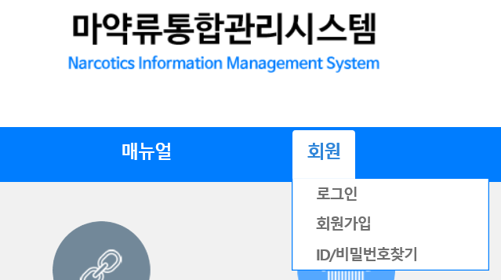
1. Nims홈페이지 회원가입
https://www.nims.or.kr 에 접속하여 회원가입을 진행합니다.

Slide 4
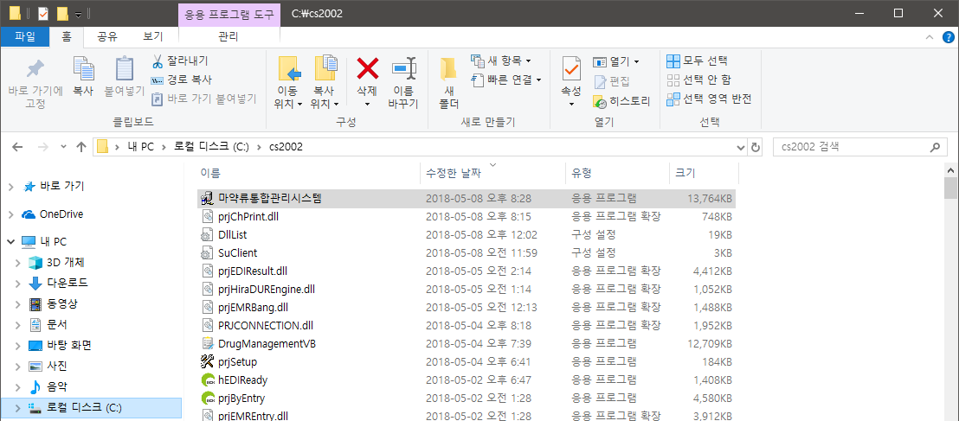
2. 마약류통합관리시스템 프로그램 설치
내 PC → 로컬디스크(C:) → cs2002 → 마약류통합관리시스템 설치프로그램으로 설치합니다

Slide 5
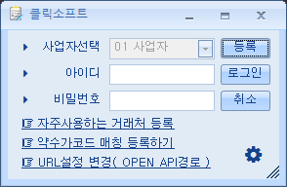
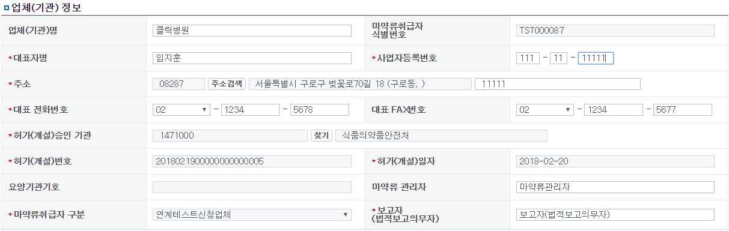
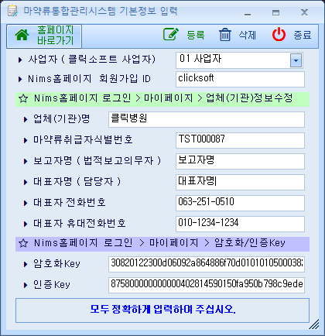
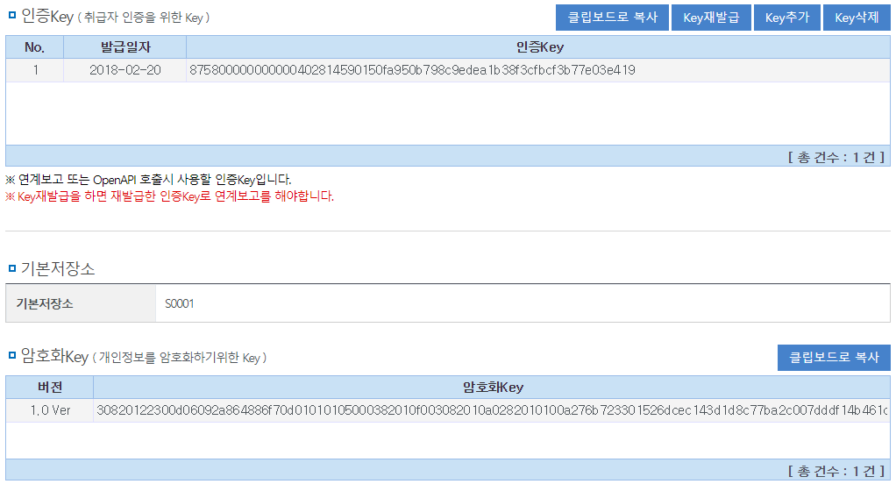
3. 마약류통합관리시스템 기본데이터 등록
로그인화면에서 등록버튼을 눌러줍니다.
홈페이지에 등록되어있는 정보를 입력 후 등록버튼을 이용하여 기본정보를 등록해줍니다.
①
②

Slide 6
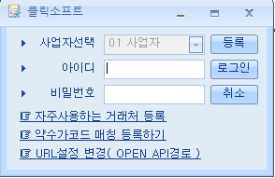
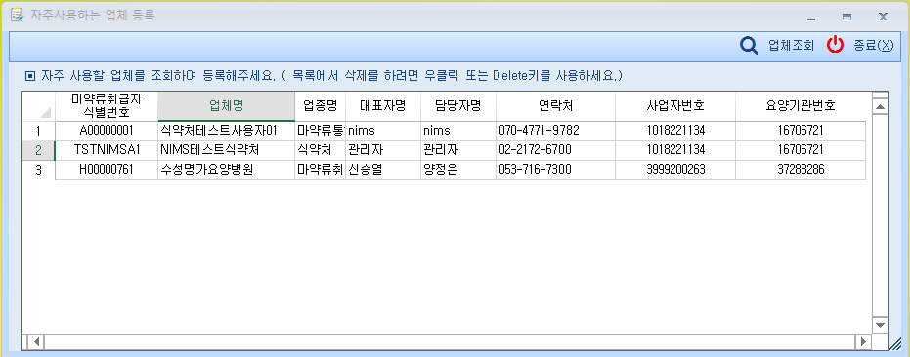
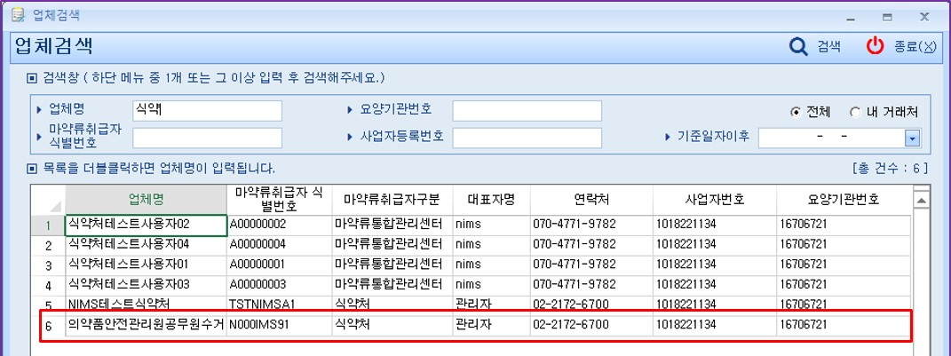
4. 자주 사용하는 거래처 등록
②
①
자주사용하는 거래처 등록 클릭합니다.
업체조회 하여 등록 할 업체명 입력 후 검색합니다.
등록 할 업체 더블클릭 시 업체가 등록됩니다.
등록 되어있는 업체 삭제하려면 우클릭 또는 delete 키 사용합니다
③

Slide 7
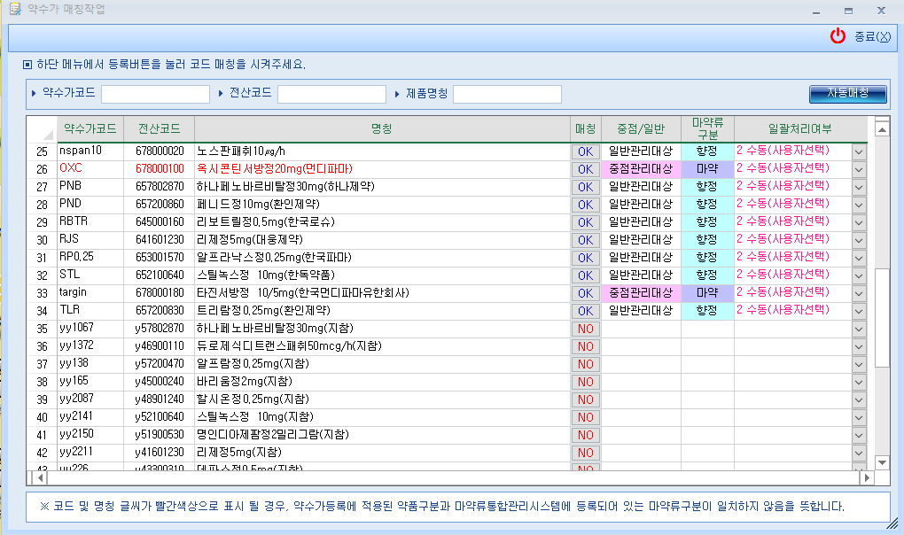
5. 약수가코드 매칭
– New클릭 약수가등록에 등록되어있는 코드를 Nims에 등록되어있는 코드와 매칭시키는 작업
약수가코드 매칭 등록하기 클릭합니다.
약수가등록, 약품구분이 향정 또는 마약 으로 등록된 리스트가 조회됩니다.
투약보고 할 때 사용 할 일괄처리여부를 선택해줍니다. 이 때 일반관리대상인
경우 일괄처리여부를 일괄로 할 수 있으나 마약인 경우는 수동으로 하셔야
합니다.
자동매칭 클릭 시 Nims데이터와 New클릭 데이터
를 일괄 매칭 가능합니다.
매칭 완료된 코드는 매칭란의 OK로 확인 가능합니다.
매칭이 되지않은 제품은 약수가등록의 데이터
확인 후 매칭란의 NO 버튼을 누르면 매칭작업이
진행되고 매칭에 성공하면 OK로 변경됩니다.
※ 매칭이 되었다 하더라도 코드 및 명칭 글씨가 빨간색으로
표시 될 경우 약수가등록에 적용된 약품구분과
마약류통합관리시스템에 등록되어 있는 약품구분이
일치하지 않음을 뜻합니다.
①
③
②

Slide 8
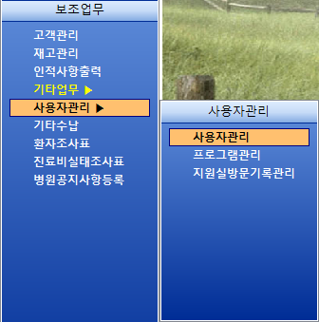
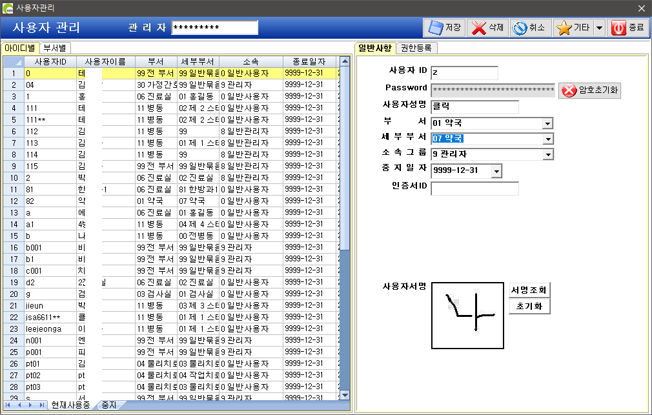
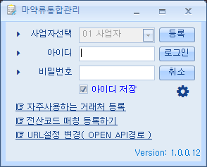
마약류통합관리시스템 로그인 할 아이디와 비밀번호는 해당 병원 프로그램의 사용자관리로 생성해줍니다.
부서가 약국이거나 혹은 소속그룹이 관리자인 경우만 로그인 할 수 있습니다.
사용자 생성 후 로그인하시면 됩니다.

Slide 9
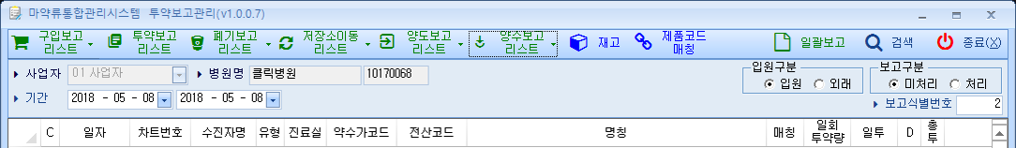
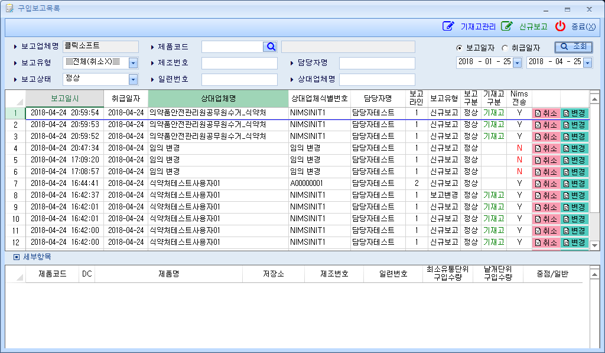
6. 구입보고
마약류통합관리시스템에 보고가 된 제품의 재고를 사용하여 투약보고 등의 업무를 수행할 수 있다.

Slide 10
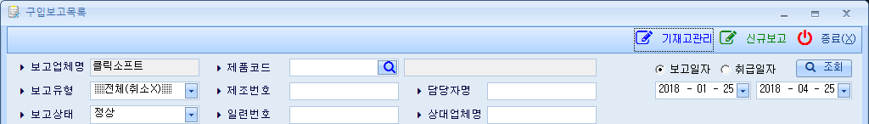
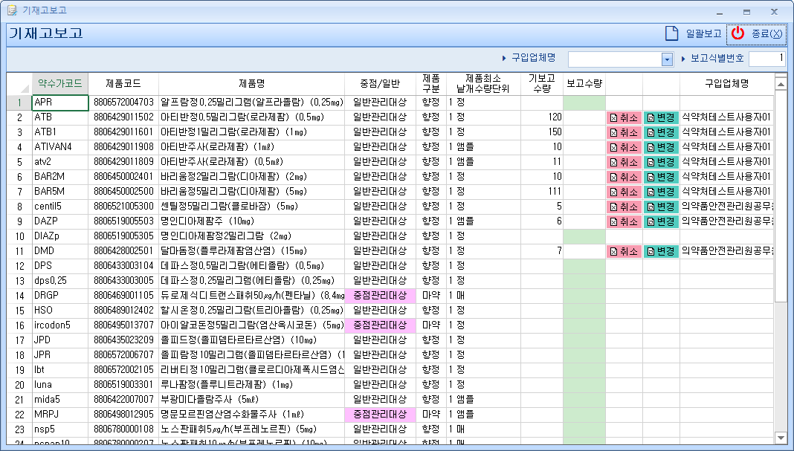
6-1. 구입보고(기재고보고) - 마약류통합관리시스템 사업(5/18)이전에 가지고 있던 재고 등록
기재고관리 클릭합니다.
구입업체명을 입력 또는 선택 후 보고수량란에 가지고 있는 수량을 입력, 일괄보고 클릭합니다.
기재고에 대한 취소 및 변경은 이 화면에서만 진행 할 수 있습니다.
※ 5/18 이전에만 기재고등록 가능합니다. 이후에는 기존등록된 재고에 대해서 취소/변경 가능합니다.
①
③
②

Slide 11
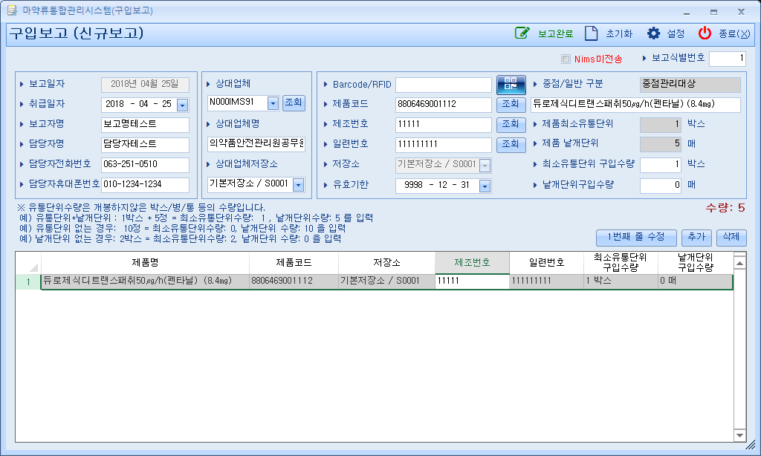
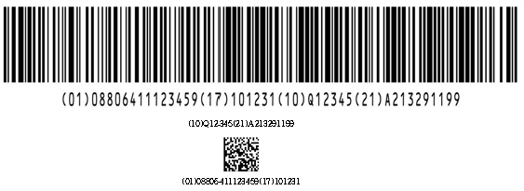
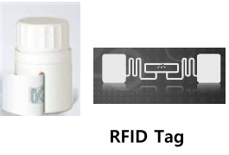
6-2. 구입보고(신규보고) – 새로 구입한 약을 등록할 때 사용
구입한 상대업체를 조회 또는 선택합니다.
바코드모양 클릭하여 리더기로 RFID 또는 2D바코드를 찍거나 제품코드 조회 클릭 후 보고할 제품더블클릭 합니다.
박스단위 구입 했을 경우 최소유통단위 구입수량란에 구입한 수량 입력 후 추가합니다 (낱개단위 구입 시 낱개단위구입수량란에 입력)
보고 할 제품을 모두 추가하였다면 보고완료 클릭합니다
※ 해당 제품이 중점관리대상일 경우
일련번호 필수입력
⑤
①
②
③
④

Slide 12
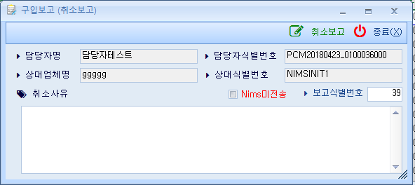
6-3. 구입보고(취소보고) - 보고 하였던 제품을 취소할 때 사용
구입보고목록에서 취소하고자 할 제품을 확인 후 취소버튼을 클릭합니다.
해당 제품을 취소하는 사유를 입력합니다. 사유입력은 필수사항입니다.
취소보고를 클릭하여 전송합니다.
①
③
②

Slide 13
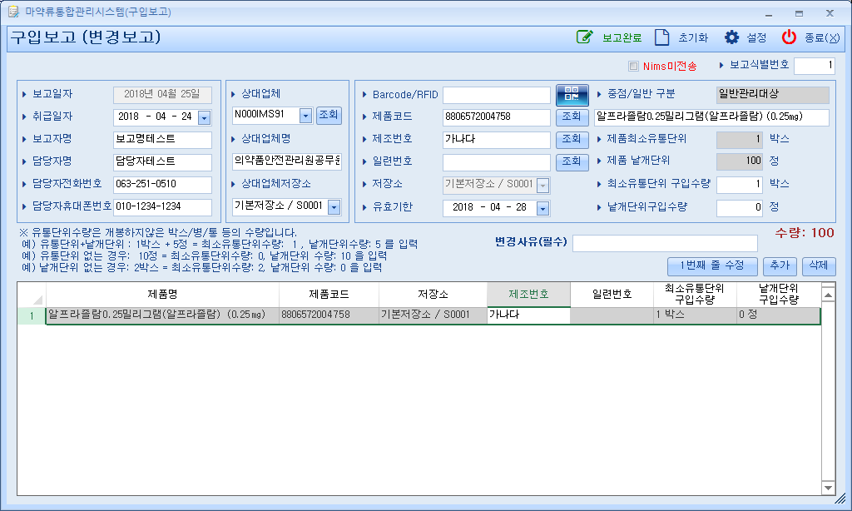
6-4. 구입보고(변경보고) - 보고하였던 내용을 변경하고자 할 때 사용
구입보고목록에서 변경하고자 할 제품을 확인 후 변경버튼을 클릭합니다.
변경하고자 하는 제품을 더블클릭 합니다.
변경하고자 하는 사항 확인 후 수정버튼을 클릭합니다.
해당 제품을 변경하는 사유를 입력합니다. 사유입력은 필수사항입니다.
보고완료를 클릭하여 전송합니다.
①
⑤
④
③
②

Slide 14
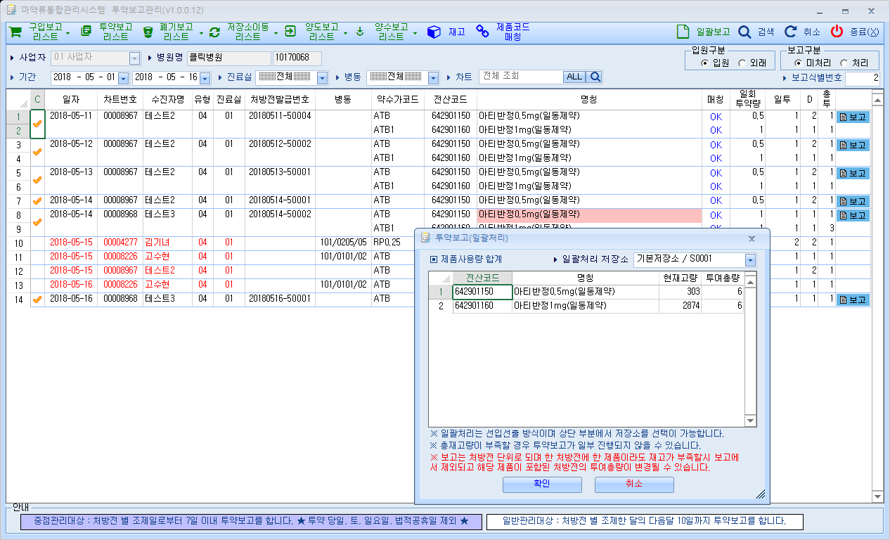
7-1. 투약보고(일괄보고)
기간 및 보고구분(보고구분이 ‘미처리＇일 경우 신규보고 보고구분이 ‘처리＇일 경우 취소보고) 확인 후 검색합니다. 이 때, 진료내역에 저장되어있고 DUR 점검된 내역 중 마약 또는 향정 존재할 시 해당 된 환자 리스트에 대해서만 조회 가능합니다.
체크되어있는 처방전(일반관리대상)은 일괄보고 가능하고(약수가코드 매칭작업 시 선택가능) 중점관리대상인 마약인 경우 개별적으로 보고하셔야 합니다.
일괄보고 클릭 시 제품사용량 합계가 확인됩니다.
확인 후 확인버튼 클릭합니다.
보고 완료 후 보고구분을 ‘처리’로 변경 후 검색 시 보고하신 리스트가 확인가능합니다.
※투약보고가 완료된 진료내역은 진료실에서 수정 및 삭제 불가능, 취소보고 후 오더 변경 가능
※ 재고가 부족한 경우 투약보고 불가합니다.
①
③
②
④

Slide 15
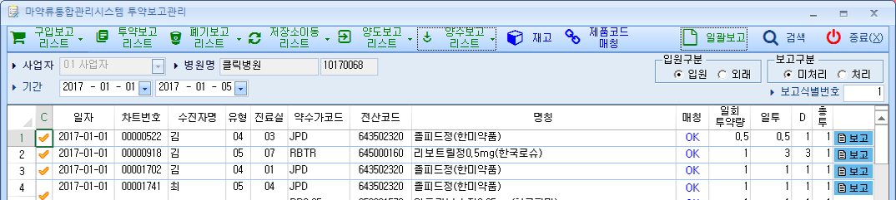
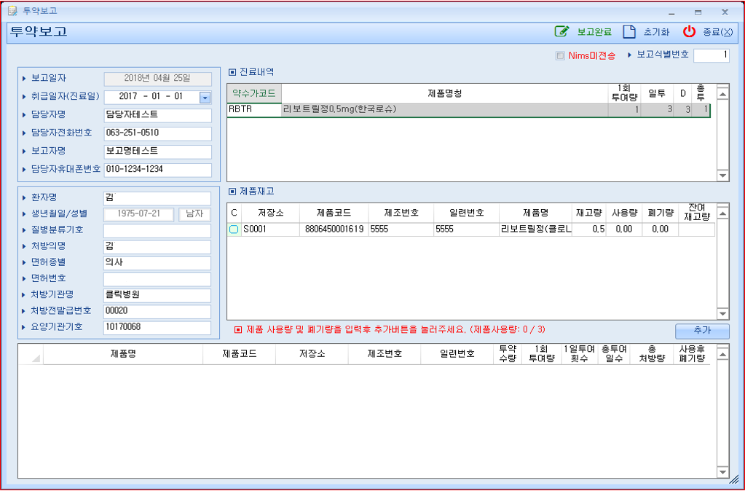
7-2. 투약보고(개별보고)
조회 할 기간 선택 후 검색합니다.
보고할 제품 확인 후 보고버튼을 클릭합니다.
진료내역에서 투약보고 할 제품 더블클릭합니다
제품재고에서 C란 체크박스 체크 후 사용량 및 폐기량을 확인 합니다
확인 후 추가합니다.
투약보고할 제품을 모두 추가하였으면 보고완료버튼을 클릭하여 전송합니다.
①
②
⑥
③
④
⑤

Slide 16
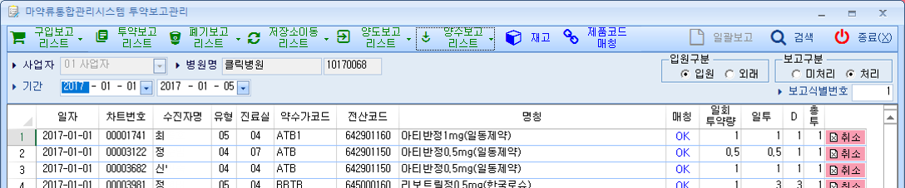
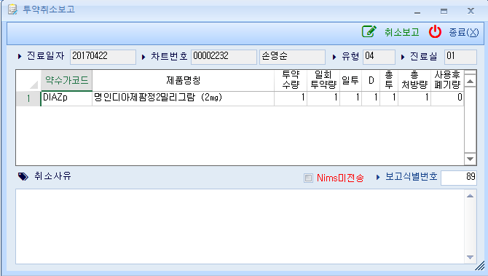
8. 투약보고(취소보고)
투약보고리스트에서 보고구분을 ‘처리＇로 검색 후 취소할 처방전 선택 후 취소버튼 클릭합니다.
투약보고를 취소할 내용 확인 후 취소사유를 입력합니다. 필수사항입니다.
취소보고버튼을 클릭합니다.
①
③
②

Slide 17
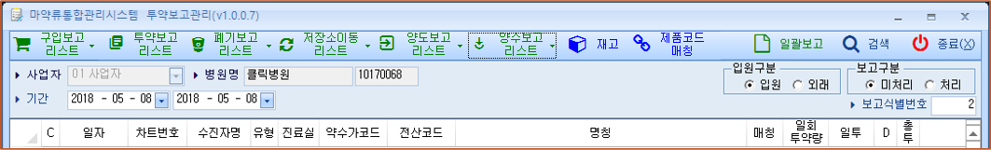
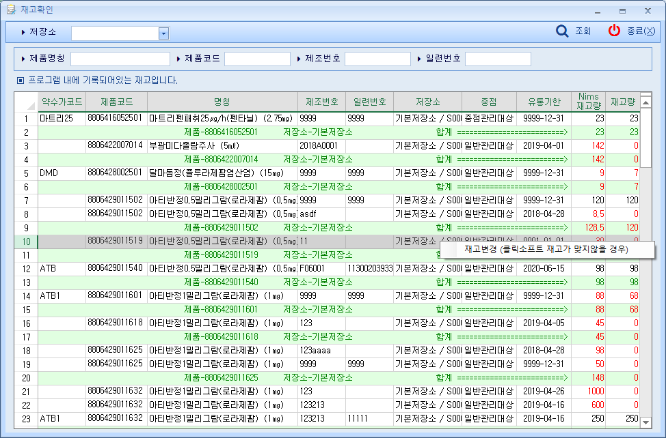
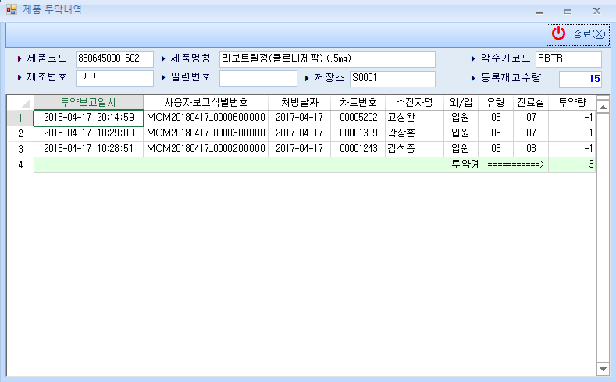
9. 재고
①
투약보고리스트 상단메뉴 재고버튼을 통하여 재고 확인 가능합니다.
Nims에 등록되어있는 재고와 마약류통합관리프로그램(클릭)에 입력된 재고와 비교가 가능합니다.
재고를 더블클릭하여 등록된 재고 수량을 파악할 수 있고 해당 제품의 투약량을 확인할 수 있습니다.
Nims재고와 New클릭 재고가 일치하지 않을 경우 빨간색으로 표시됩니다.
※ 만일 New클릭의 재고가 잘못되었을 경우 해당 제품 우클릭하여 재고를 맞출 수 있습니다. ( NIMS에 전송하지 않음)
②
③

Slide 18
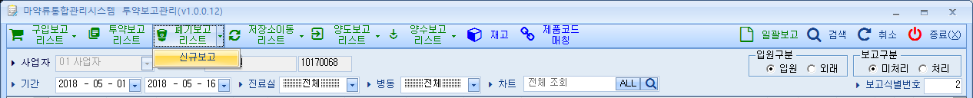
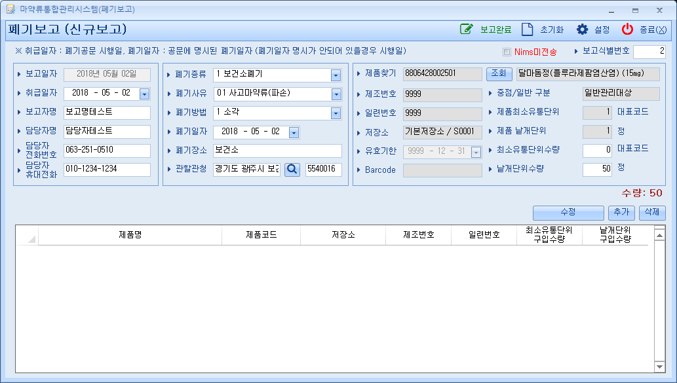
10. 폐기보고 – 제품의 유통기한이 지났거나 파손 등의 이유로 폐기 할 경우
①
폐기보고리스트에서 신규보고를 클릭합니다
폐기종료 및 폐기사유, 폐기방법, 폐기일자, 폐기장소, 관할관청을 확인합니다
조회버튼을 이용하여 폐기 할 제품을 선택합니다
폐기 할 수량을 입력합니다
입력 한 내용 확인 후 추가합니다
폐기 할 제품을 모두 추가하였으면 보고완료 버튼을 통해 폐기보고합니다.
⑥
②
③
④
⑤

Slide 19
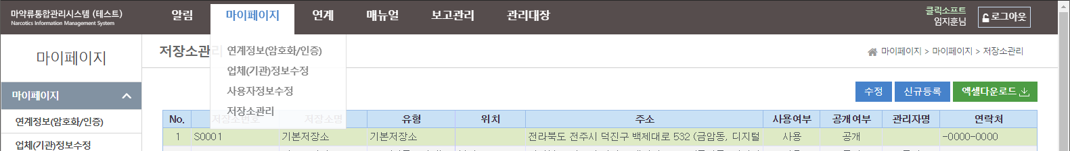
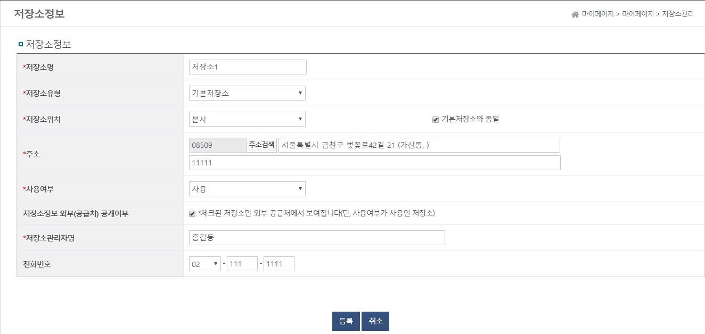
11-1. 저장소이동
②
①
※ 체크값 체크해주셔야 프로그램 연동됩니다
③
Nims 홈페이지에서 로그인 후 마이페이지 저장소 관리에서 저장소를 등록하여 줍니다

Slide 20
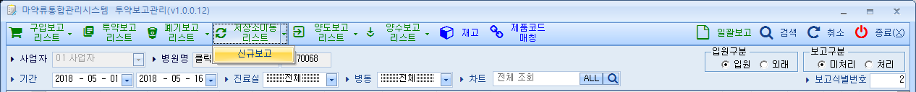
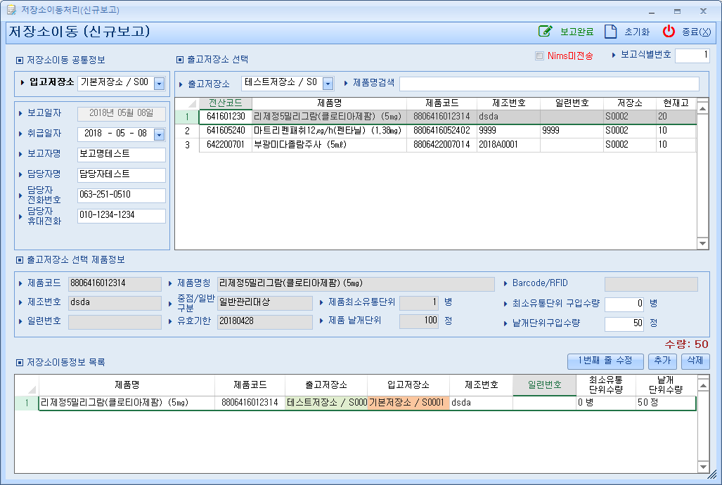
11-2. 저장소이동
①
저장소이동리스트의 신규보고를 클릭합니다.
11-1에서 등록 한 저장소 중 변경 할 저장소를 입고 저장소에서 선택해 줍니다
출고 저장소 선택 시 해당 저장소에 저장되어있는 제품들이 보여지고 저장소를 이동 할 제품을 더블클릭하여 선택해줍니다
저장소 이동 할 수량을 확인 후 추가해줍니다
저장소 이동 할 제품을 모두 추가 하였으면 보고완료 버튼을 통하여 보고 합니다.
⑤
②
③
④

Slide 21
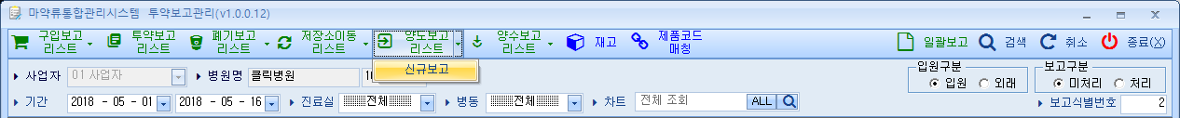
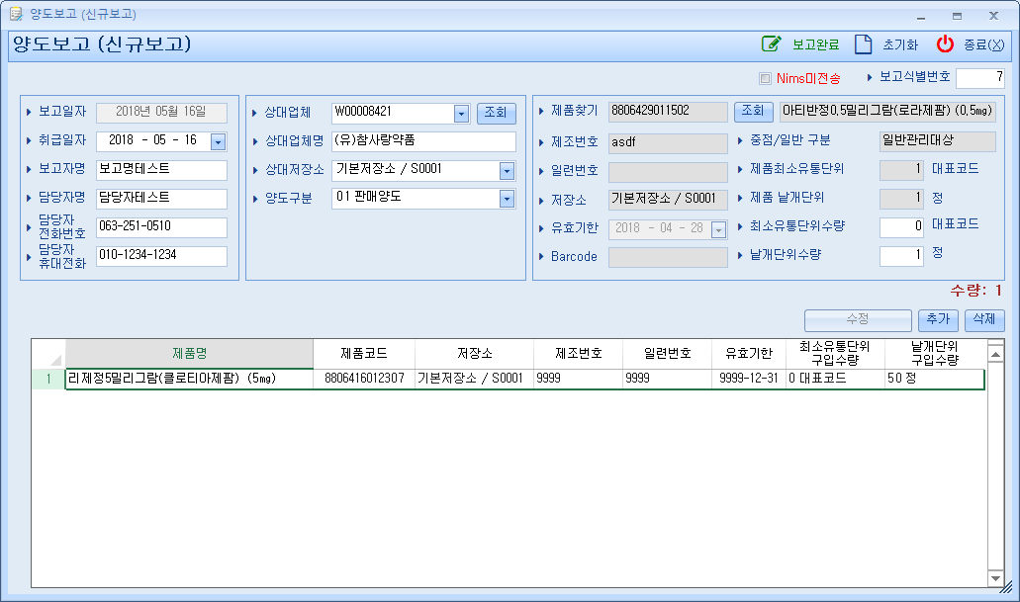
12-1 양도보고 – 병원에 있는 제품 재고를 다른 병원이나 혹은 다른 제약회사로 양도하는 경우 사용합니다.
양도보고리스트의 신규보고를 클릭합니다.
양도 할 업체를 조회하여 선택해 줍니다. 이 때 거래처는 자주 사용하는 거래처 등록에서 등록가능 하며, 조회 후 양도구분을 확인해줍니다.
제품찾기에서 양도 할 제품 조회합니다.
양도 할 제품의 수량을 입력 후 추가버튼을 이용하여 추가해줍니다.
양도 할 제품을 모두 추가하였으면 보고완료를 통하여 보고해줍니다.
①
⑤
②
③
④

Slide 22
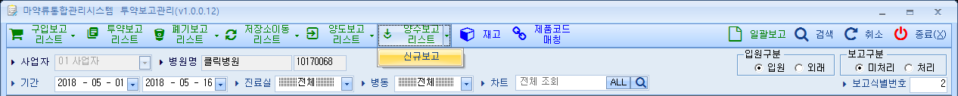
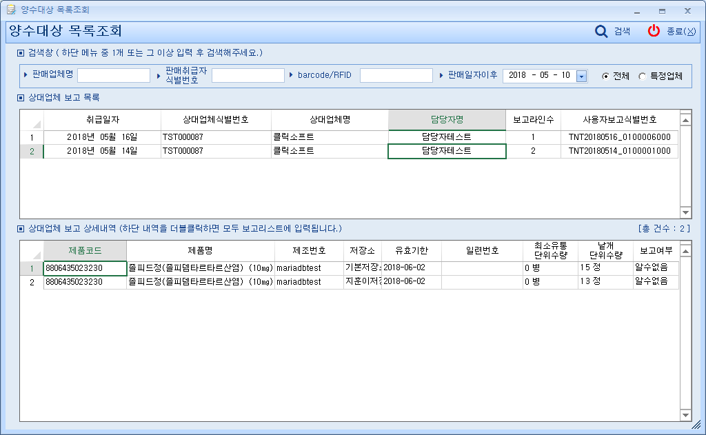
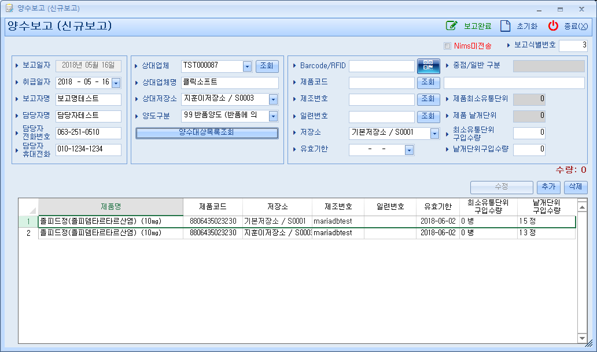
12-2 양수보고 – 다른 병원에서 해당 병원으로부터 제품을 받은 경우 양수보고를 사용합니다.
①
③
⑤
④
②
양수보고리스트의 신규보고를 클릭합니다.
양수대상목록조회를 클릭합니다(Nims에 양도보고 되어있는 목록을 조회하실 수 있습니다)
양수대상 목록조회 창에서 검색 할 항목 입력 후 검색버튼을 눌러줍니다.
양수대상 확인 후 해당 제품을 더블클릭합니다.
양도구분 입력, 양수보고 목록 확인 후 보고완료버튼을 이용하여 완료합니다.

